Slide 1
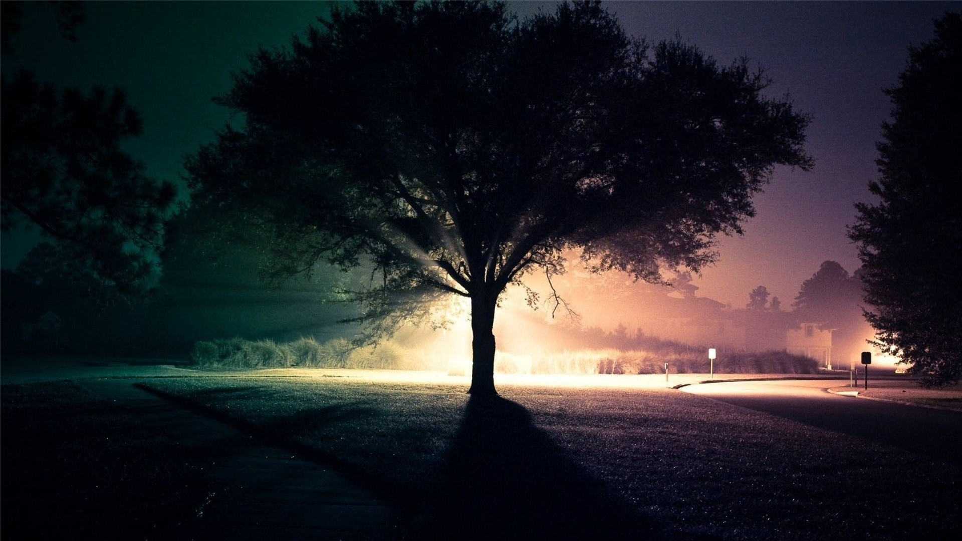
Neural-art
2017
--产业前沿第四组第二周报告
组员（彭骏 马菡璐 冉瑶 项梁）

Slide 2

CONTENT:t
1
产业分析报告大纲
2
逻辑模型Ver2.0
3
产业调研进度

Slide 3
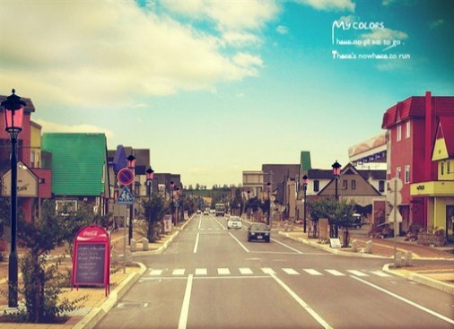
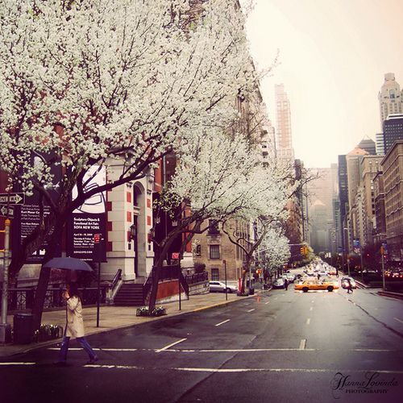
1
产业分析报告大纲

Slide 4
Outline
一、产业简介
（一）Neural-Art产业链简介
（二）Neural-Art产品简介
（三）国内外Neural-Art产业发展状况
二、产业分析
（一）历史发展（算法、数据、诱发因素）
（二）消费者态度：认知度，接受度，与原有传统艺术产业的冲突和竞争
（三）直接产值，广告效应产值，产业规模
（四）国家政策产业规范
（五）发展空间
三、市场供求状况及变动原因
四、影响产业发展的有利和不利因素
Notes:
产业链简介：界定概念，典型案例
产品简介：从软件开发到消费者的过程
消费者态度：公众接受这样的艺术形式吗？是否了解背后的算法原理？
产业规模：查数据
国家政策：版权问题，艺术家+算法算谁的？

Slide 5
2
逻辑模型Ver2.0

Slide 6
Logic Model
1.
背景：人工智能发展对各类行业都带来了极大的冲击，同样，其对艺术领域的影响也不容小觑，neural-art成为一种新型的艺术产生形式。
2.
目标：了解neural-art作为一种科技艺术产业的现状及发展动向
效果
输出
过程
输入
3.
·了解neural-art的种类及其特点
·了解neural-art的具体算法
·了解neural-art在艺术领域的产品化程度和商业效益
·对其未来的发展进行评估
·产业分析报告
·每周小组学习报告
·查找关于神经网络与艺术结合的案例
·调研neural-art项目的核心算法
·评估市场上现有的神经网络艺术产业，评估其产值
·问卷调查大众对于Neural-Art的知晓和接受程度
·来自不同院系的小组成员
·icenter的gpu工作站
·github
·维基平台
外部因素：
·神经网络艺术属于新兴的技术融合领域，产业化趋势仍不成熟，不明显，文献资料量较小，查不到数据
·小组成员对于文化产业的调研方法和产业价值评估的指标并不了解，可能随了解调整模型
4.

Slide 7
3
产业调研进度

Slide 8
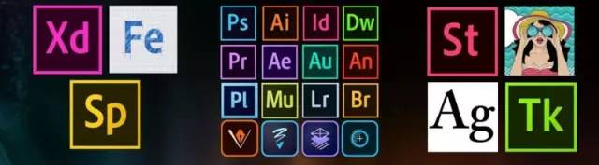
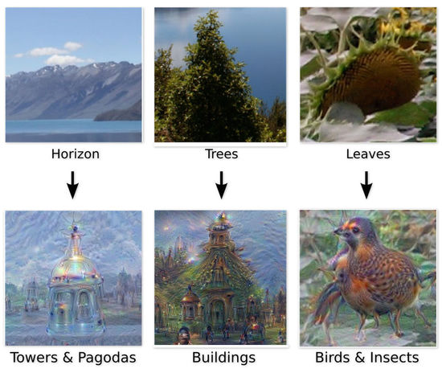
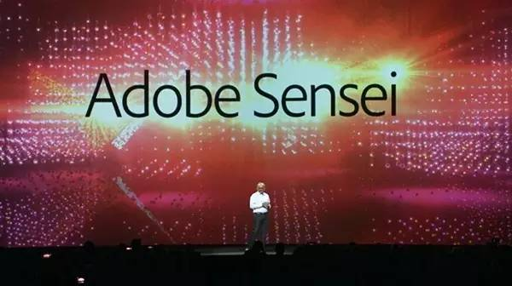
Neural-Art
Neural-Art相关产业举例
Google“深度梦魇：神经元网络的艺术（DeepDream: The Art of Neural Networks）”的拍卖会
Adobe Sensei：基于大量图片、视频数据及深度学习的平台
Notes:
8000$
sensei 利用了 adobe 长期积累的大量数据和内容，从图片到影像，能够帮助我们解决很多问题，将重复劳动变得自动化。
Sensei 可以进行脸部自动编辑，做表情
可以根据一个人说话的录音，合成几乎以假乱真的任意录音

Slide 9
Neural-Art
产业报告撰写方法
文化、艺术产业的研究、分析方法
产业分析案例
建立GitHub账户，熟悉环境
探讨相关问题，确定产业分析报告的大纲
Notes:
8000$
sensei 利用了 adobe 长期积累的大量数据和内容，从图片到影像，能够帮助我们解决很多问题，将重复劳动变得自动化。
Sensei 可以进行脸部自动编辑，做表情
可以根据一个人说话的录音，合成几乎以假乱真的任意录音

Slide 10
Thanks

